Slide 1


Slide 2

Notes:
릴리즈입니다
(안녕하세요 저는 릴리즈 임원진을 맡고 있는 누구이고 오늘 릴리즈 학회 소개를 하기 위해 나오게 되었습니다.)

Slide 3
Notes:
2014년 설립
(저희 학회는 2014년에 09, 10학번 선배들께서 설립하셨는데요,)

Slide 4
Notes:
릴리즈 설립 목적: 학교 과제를 벗어나서 각자 열정을 갖는 분야에 관해서 함께 프로젝트나 해커톤도 진행하고 정보를 공유하기 위해 설립되었다.

Slide 5
Notes:
정말로 자기가 하고 싶은 것을 하는 학회다

Slide 6
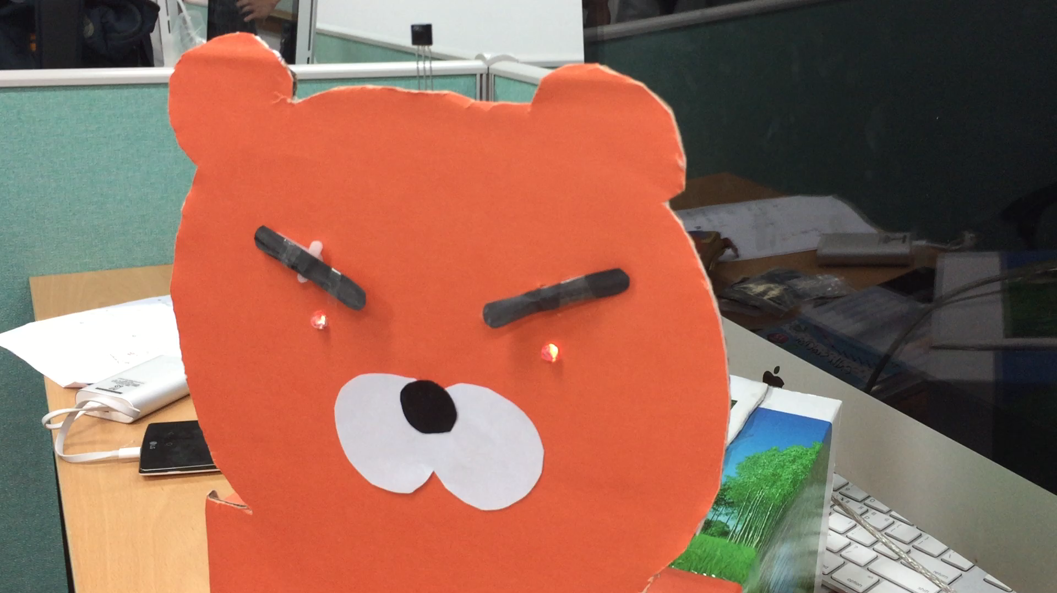
Notes:
이전에 진행했던 해커톤에서 수상작 중 하나는 화내는 라이언 알람 시계였다.

Slide 7
Notes:
좀 더 활동에 관해서 구체적으로 말씀드리자면 주로 세미나와 프로젝트를 중심으로 활동을 한다.

Slide 8
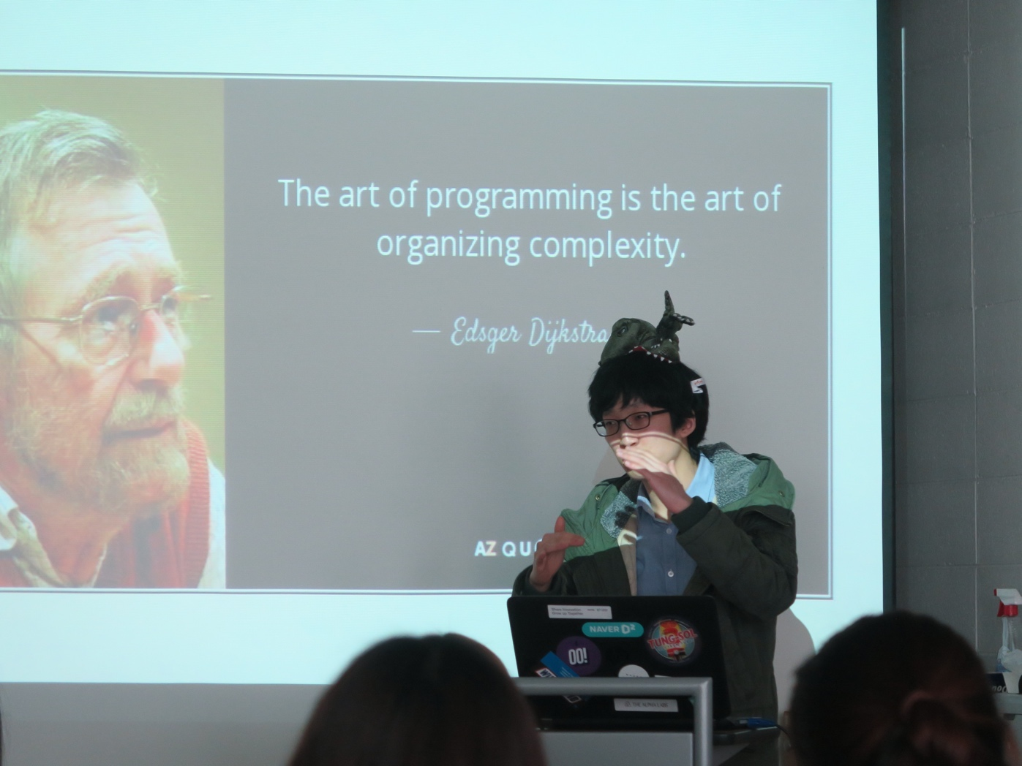
Notes:
우선 릴리즈 데이라고 학회원끼리 다양한 주제로 세미나를 진행하는 행사가 자주 열리는데
이런 식으로 프로그래밍을 좀 변태적으로 다루는 선배도 계시고

Slide 9
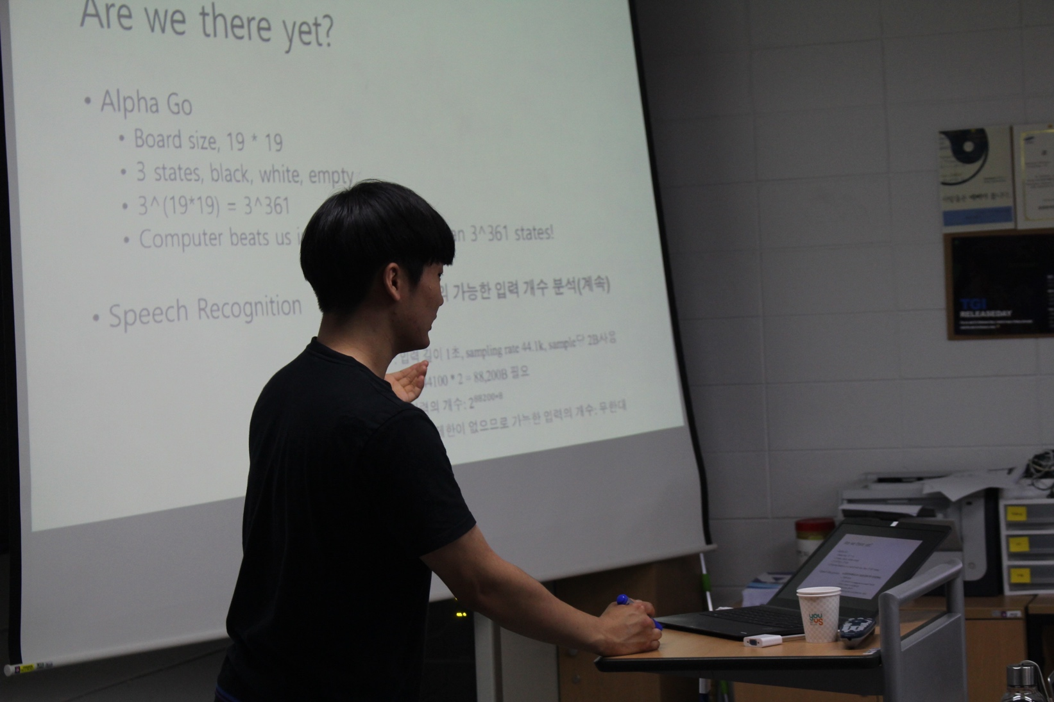
Notes:
요즘 뜨는 머신 러닝에 관해서 세미나를 한다던가

Slide 10
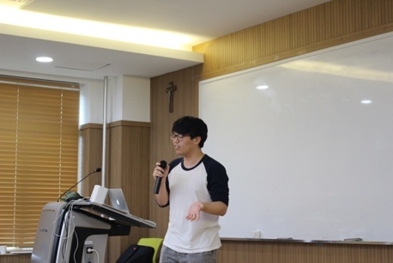
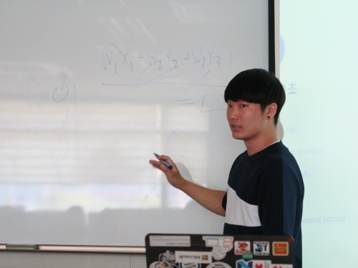
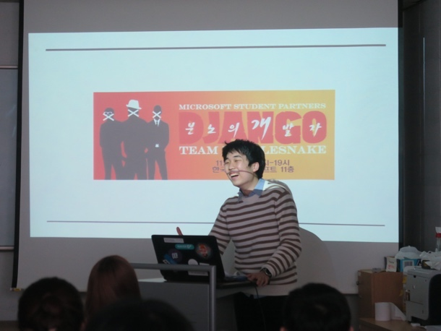
Notes:
(슬라이드 넘기면서) 정말 다양한 주제로 세미나를 진행한다.

Slide 11
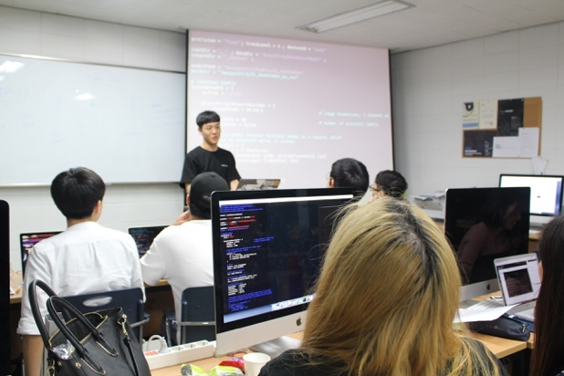
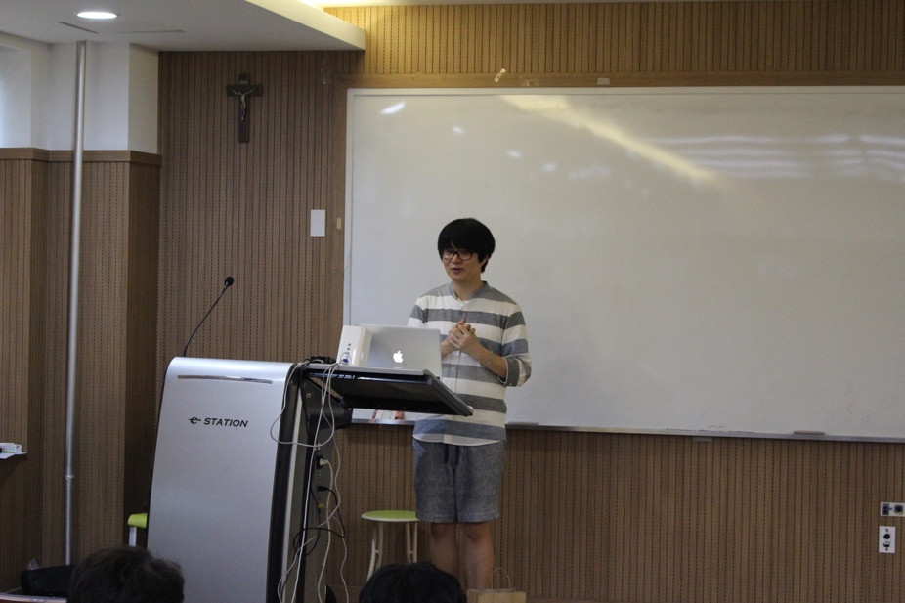
Notes:
…

Slide 12
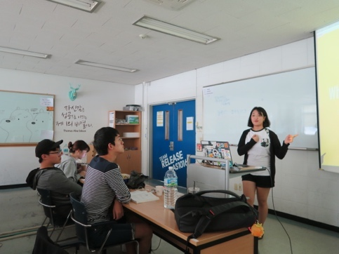
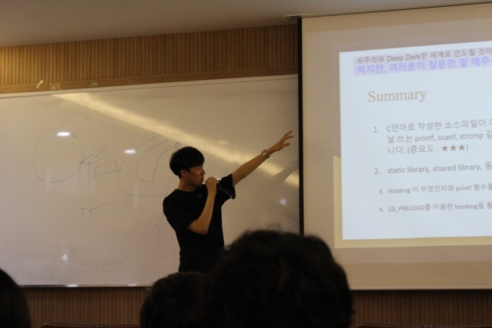
Notes:
…

Slide 13
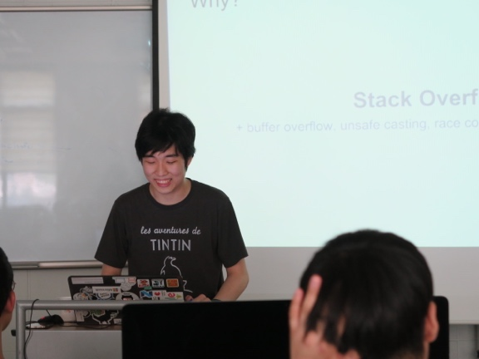
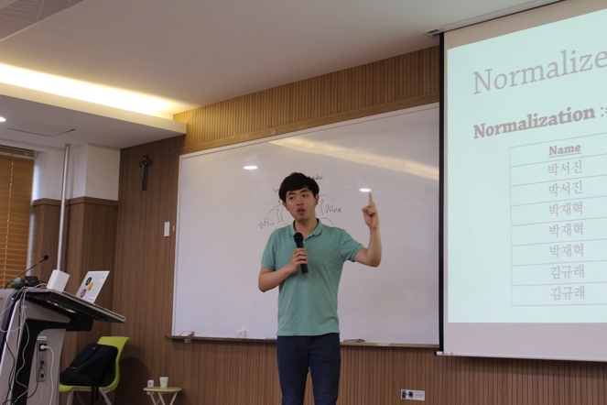
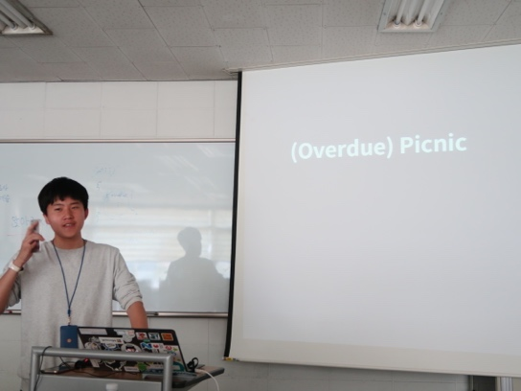
Notes:
…

Slide 14
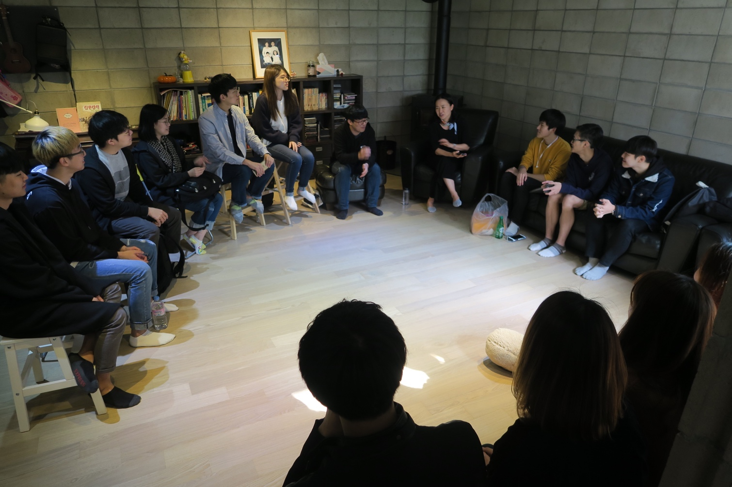
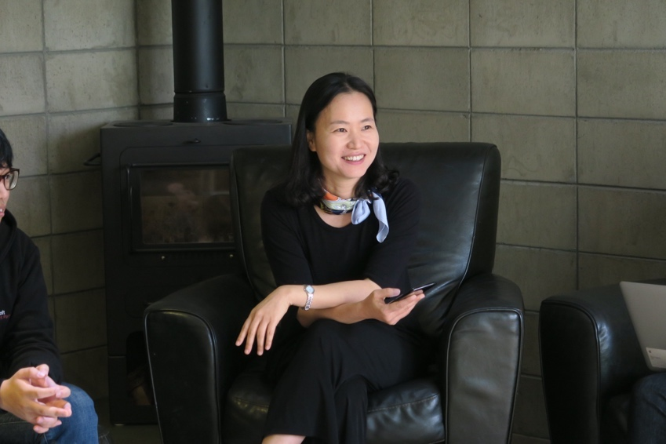
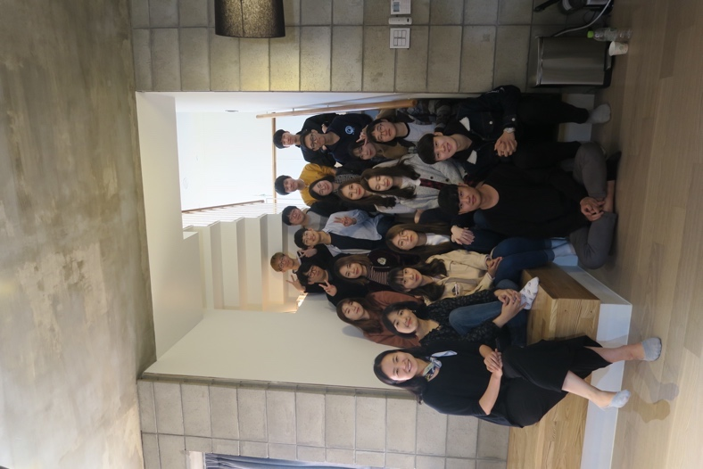
Notes:
간혹 졸업한 선배님을 초청해서 세미나를 진행하거나 한번은 선배님이 집에 초대해주셔서 얘기를 나눈 적도 있고

Slide 15
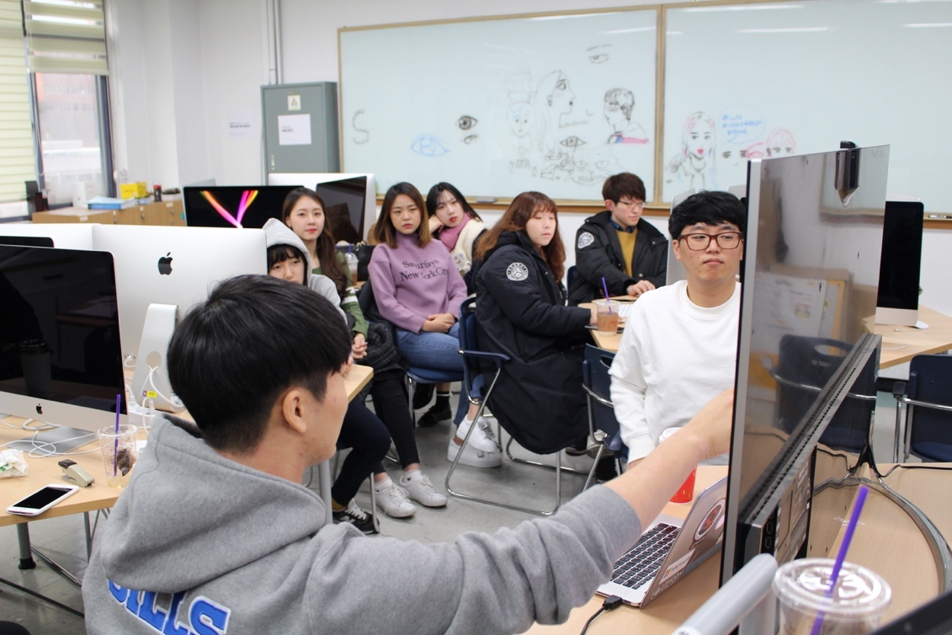
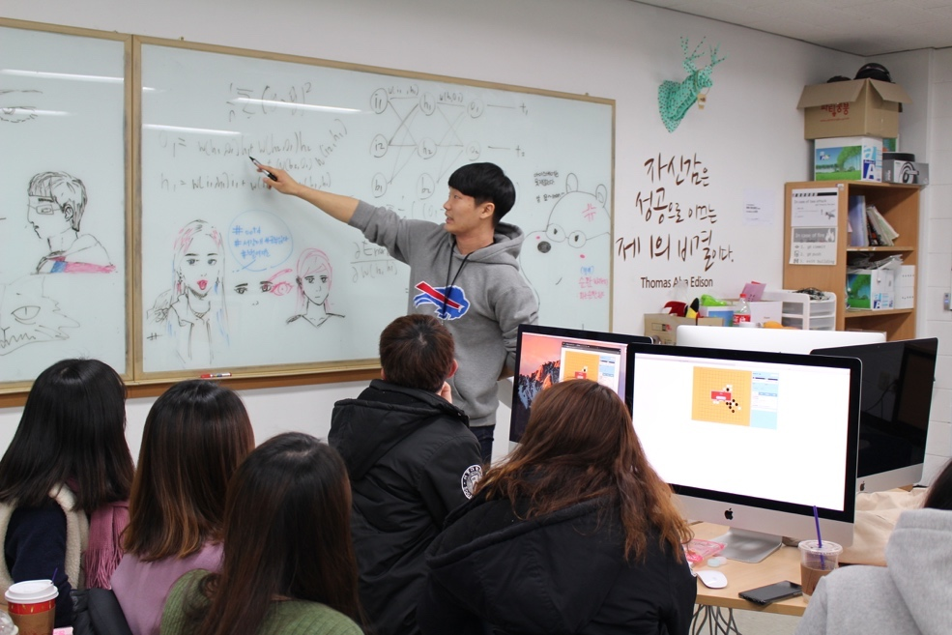
Notes:
세미나 외에도 이런 식으로 마이크로소프트 같은 기업 스폰서를 받아서 해커톤을 진행하기도 하고
(너무 자기자랑 같으면 ms는 빼는걸루…)

Slide 16
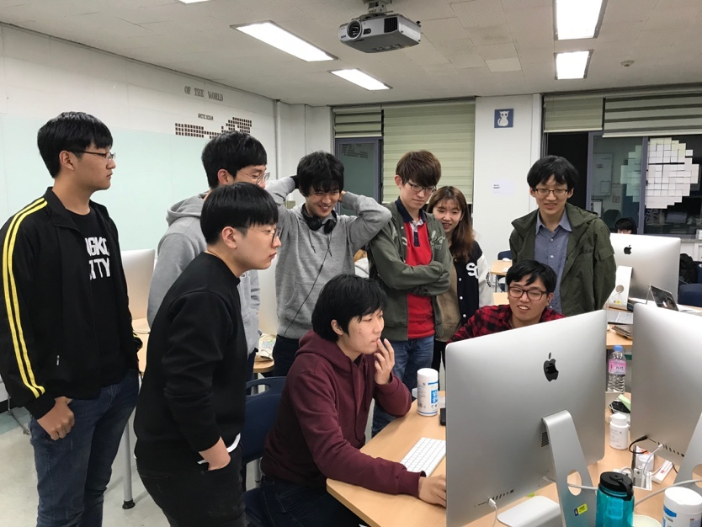
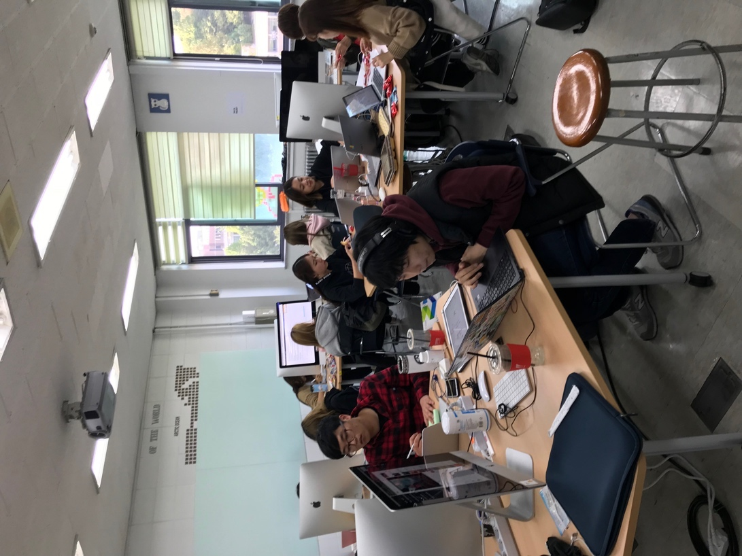
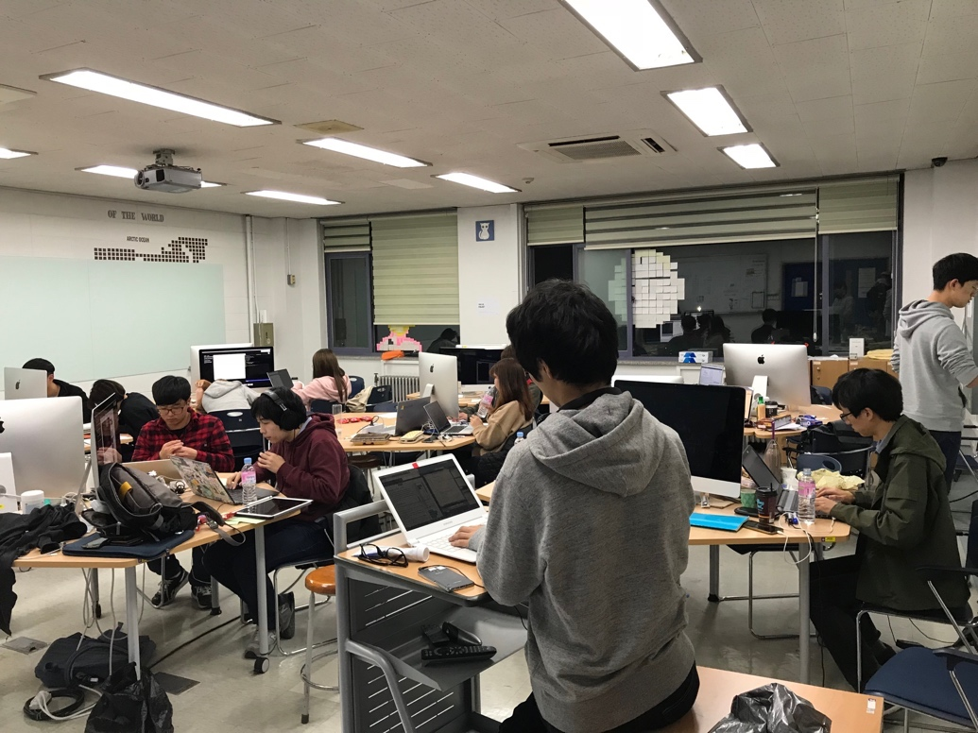
Notes:
이런 식으로 밤샘 코딩 대회도 참가하고

Slide 17

Notes:
또 동릴리즈 내 학회원끼리 모여서 프로젝트를 진행하기도 하는데, <아리 소개>

Slide 18
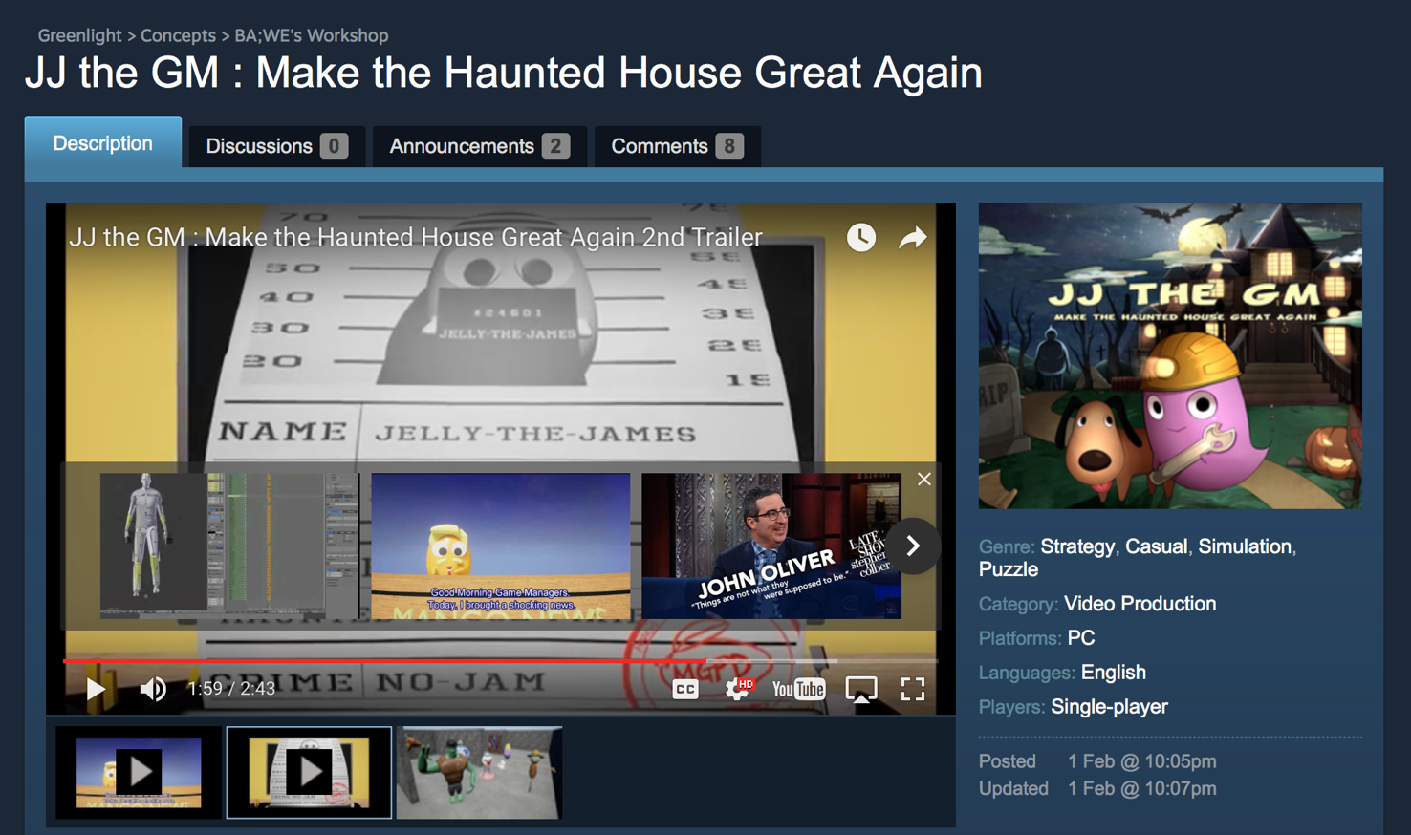
Notes:
또 휴학을 해서 게임을 스팀에 내건

Slide 19
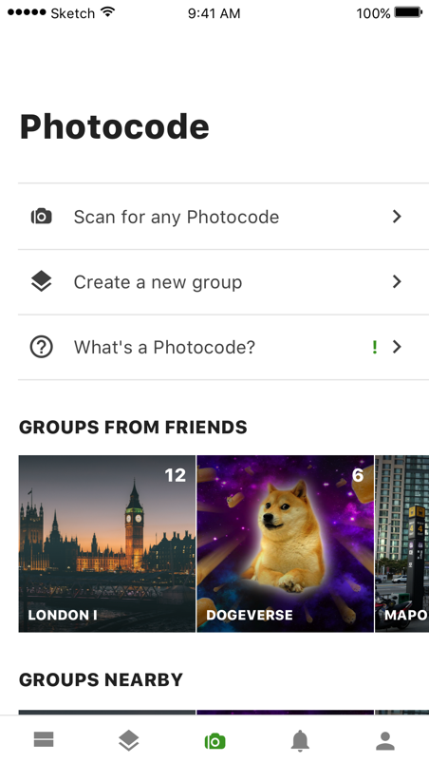
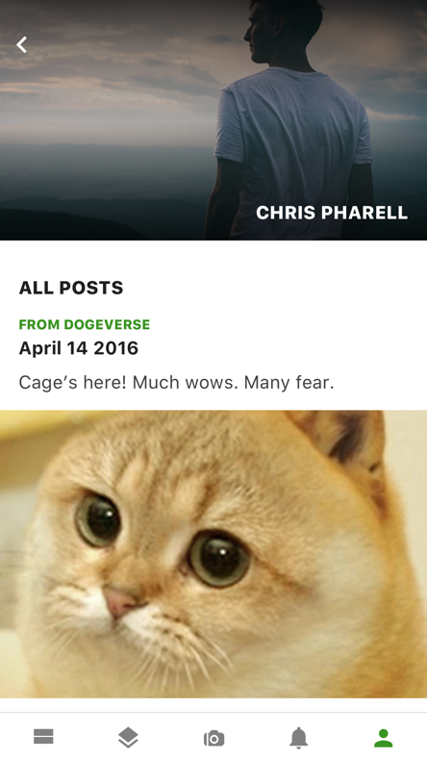
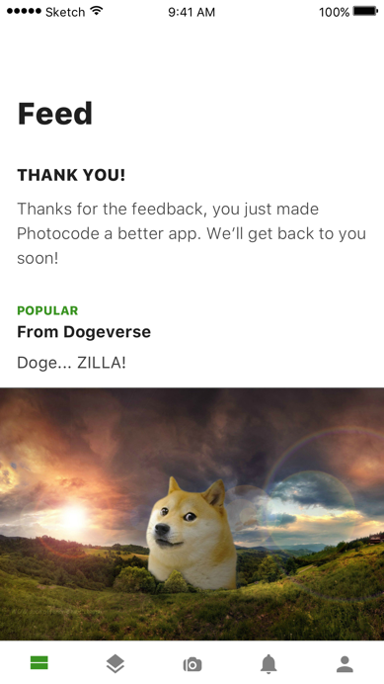
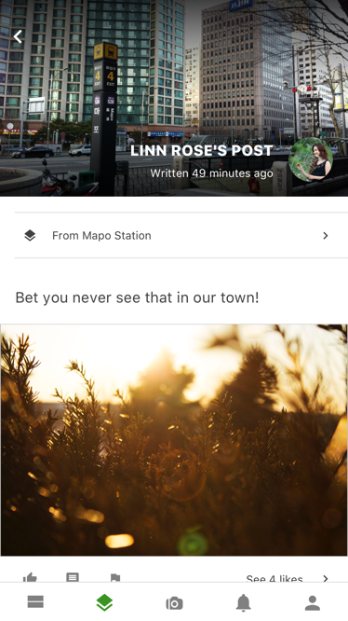
Notes:
스타트업을 차려서 앱을 출시하는 프로젝트 팀도 있었다.

Slide 20

Fun!
Notes:
당연히 사람들끼리 모였으면 또 친목도 있어야겠죠!

Slide 21
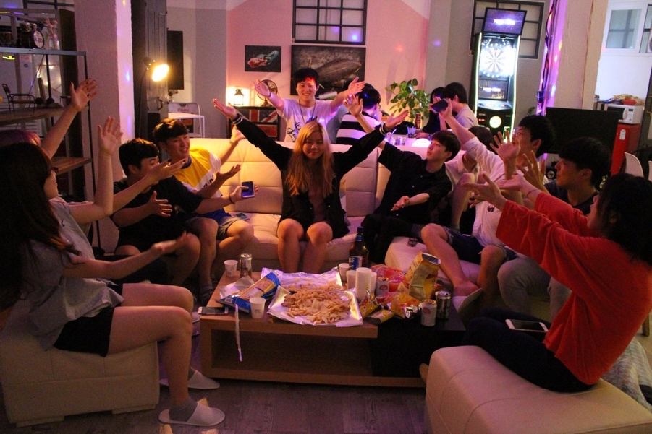
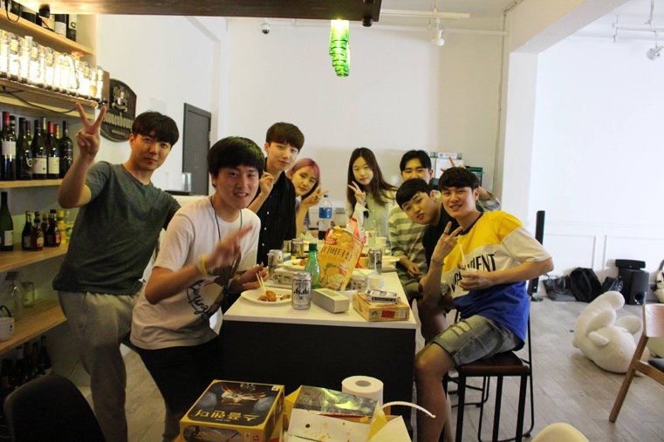
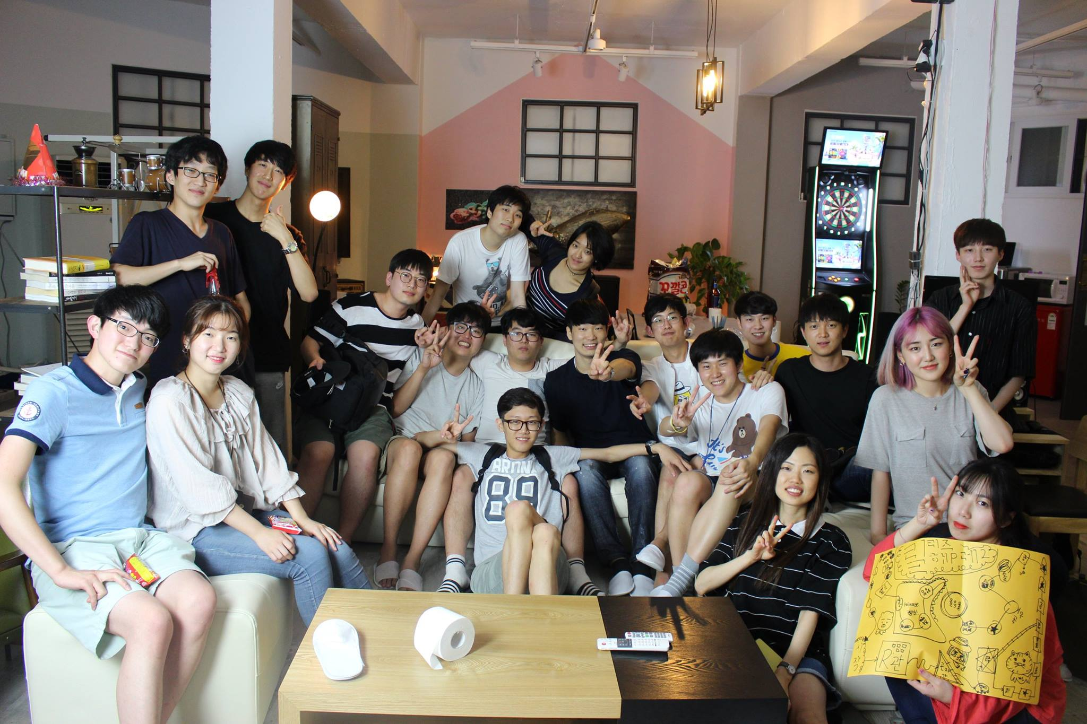
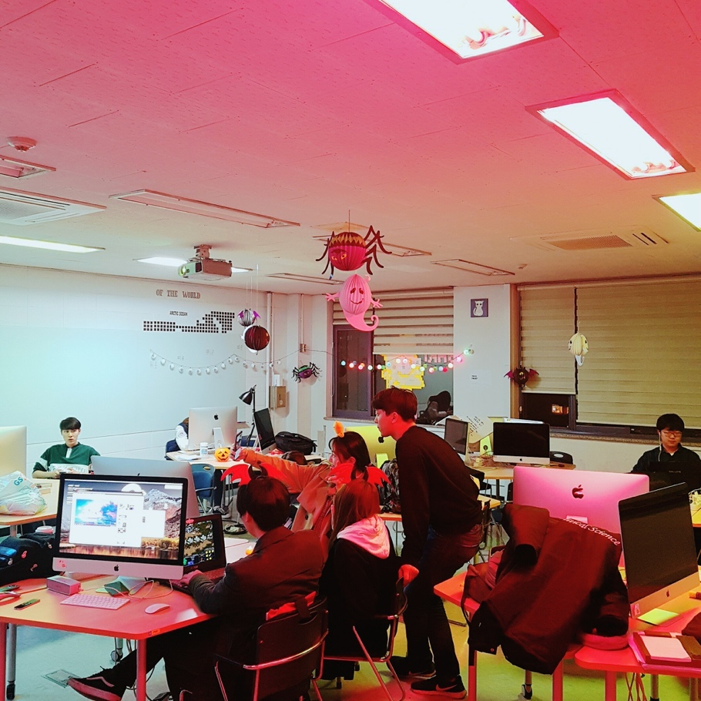
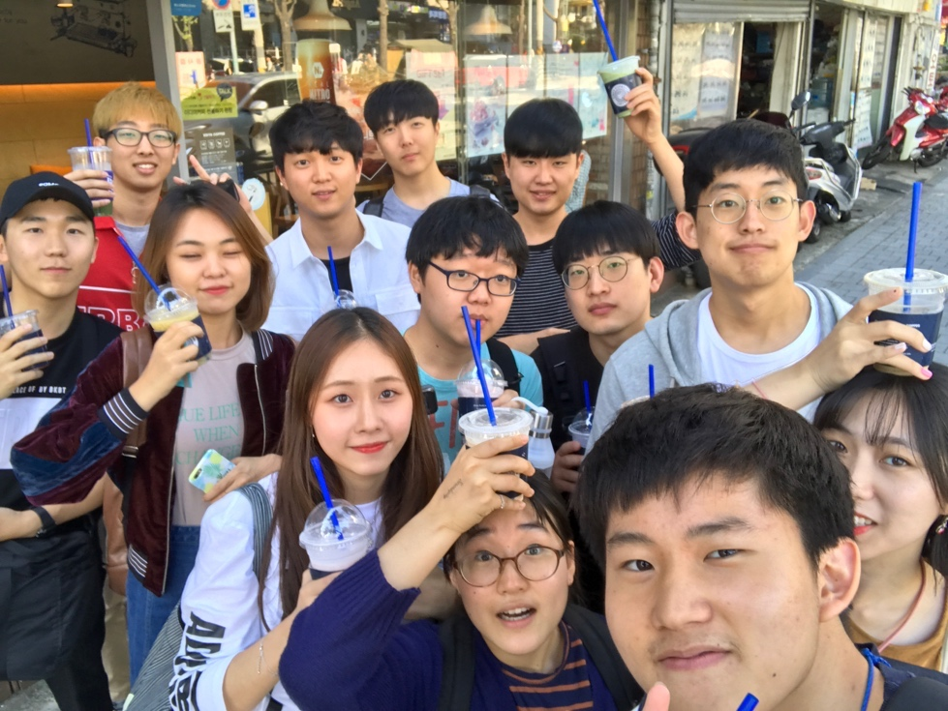
Notes:
종강 총회 대신에 우리는 파티를 하고, 할로윈 파티같은 이벤트를 열기도 합니다. (학기 초에는 학회에서 단체로 커피를 쏘기도 해요!)

Slide 22
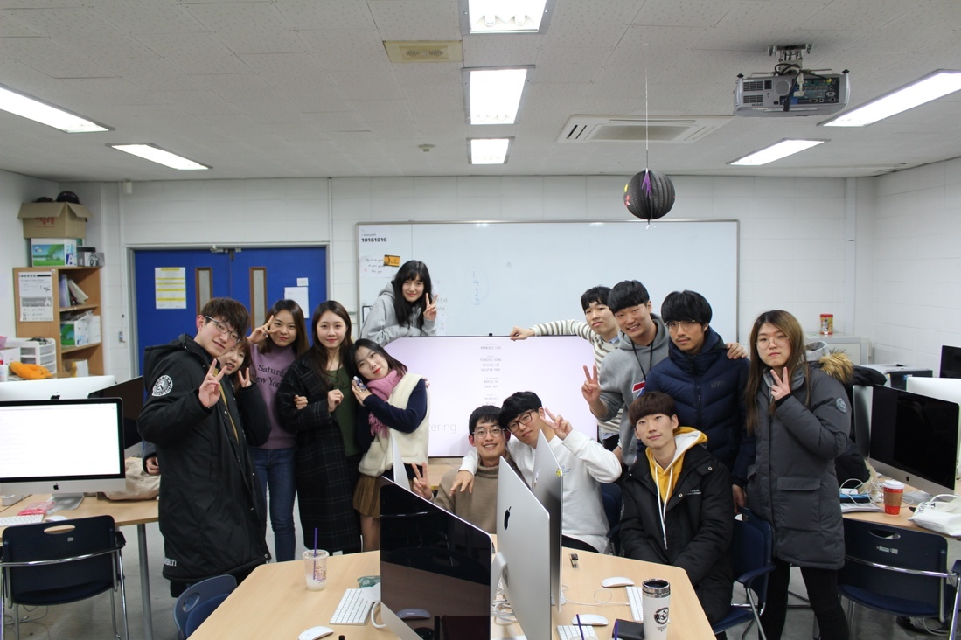
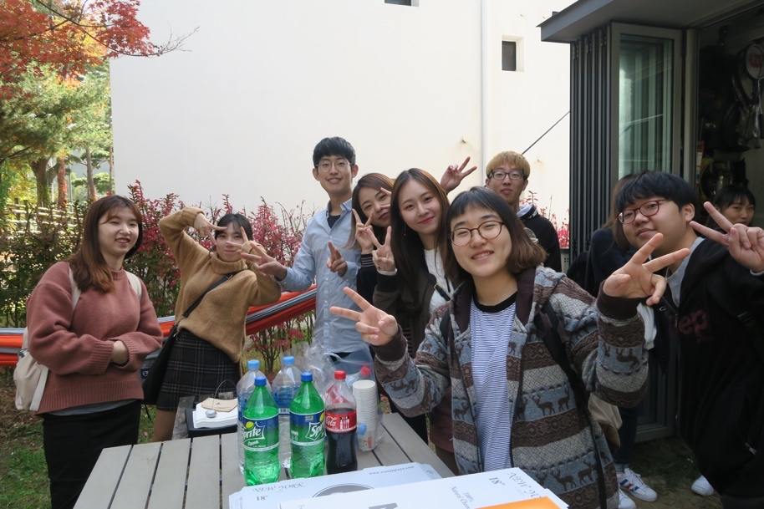
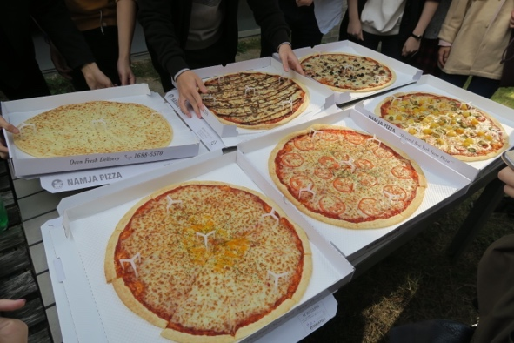
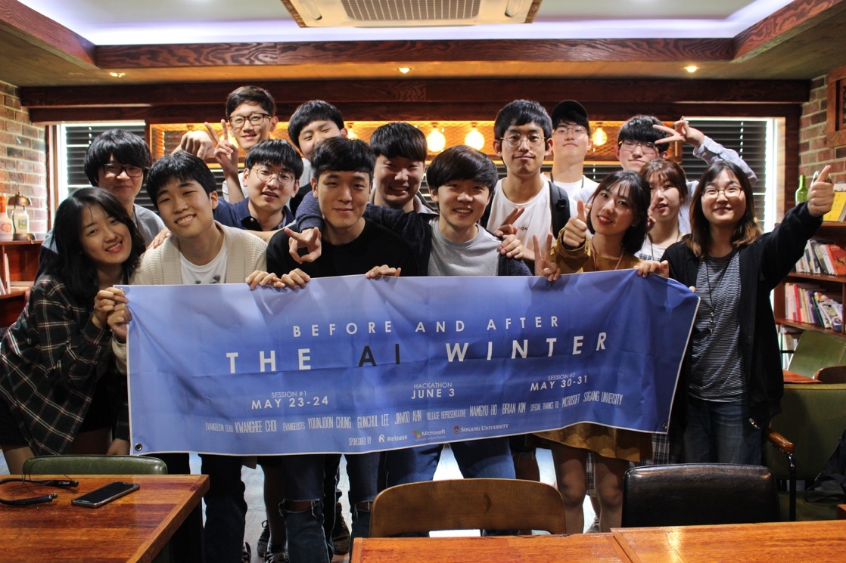
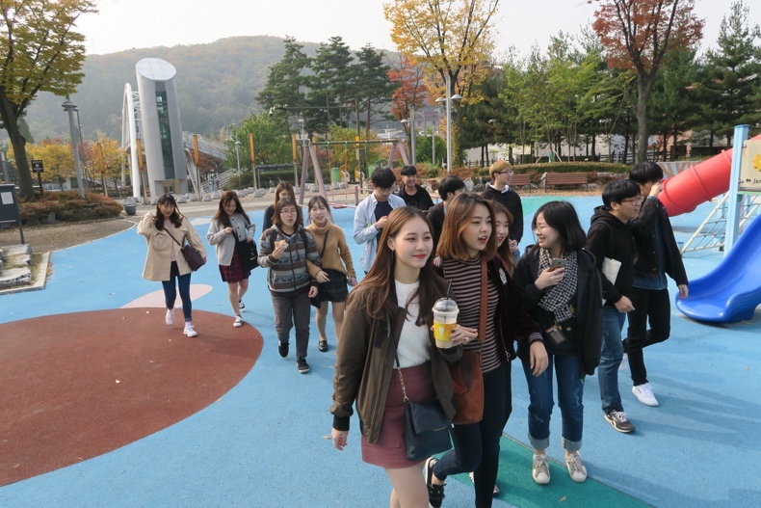
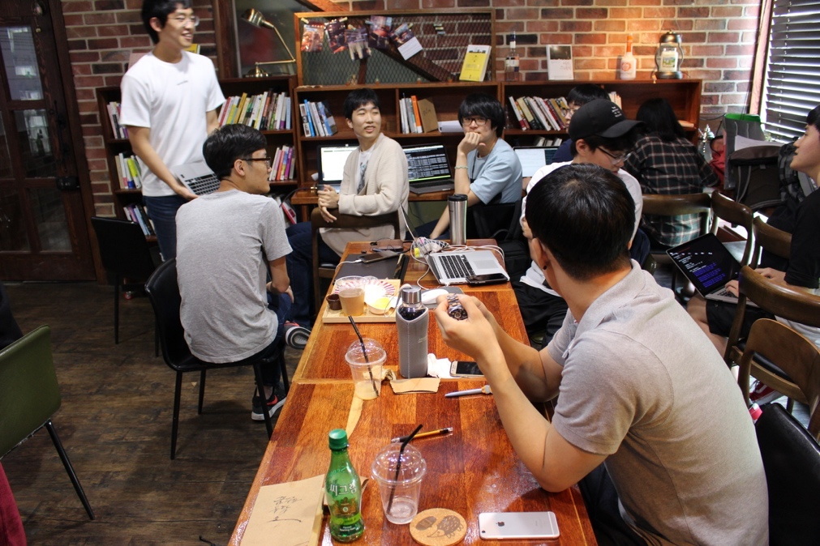
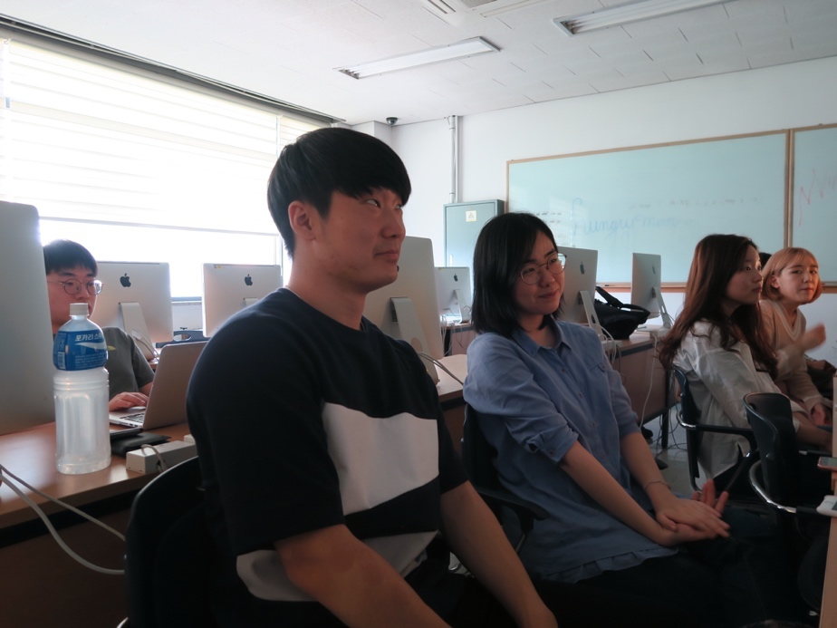
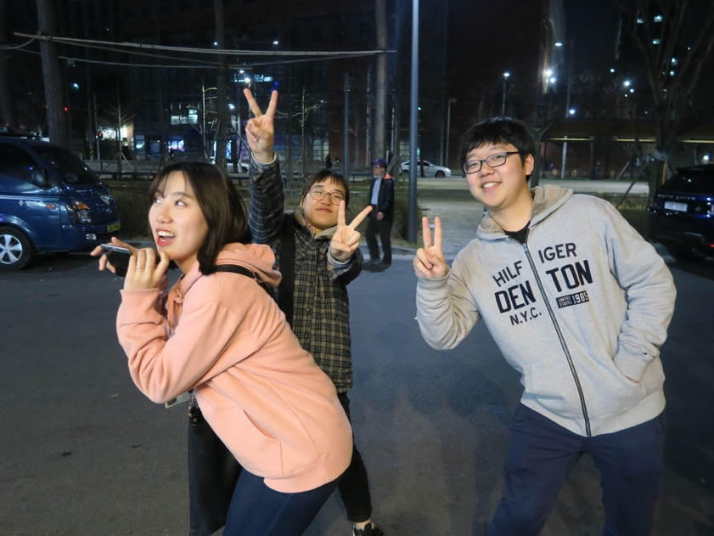
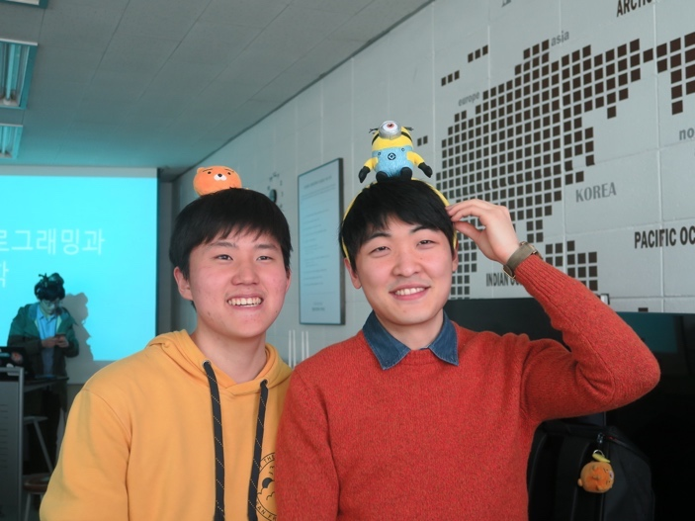
현 학회장
전 학회장
Notes:
또 소규모 학회라서 여러가지 활동을 하면서 선후배끼리도 친해지고 재밌다.

Slide 23
Notes:
올해에도 세미나와 프로젝트 중심으로 활동을 할 생각인데, 아무래도 이전에는 진입장벽이 조금 높아서 올해에는 신입생 분들을 위한 세미나도 따로 진행하고 기초 C스터디도 진행하고, 또 뻔선배 뻔후배처럼 릴리즈 내에 멘토 멘티 제도?를 운영할 생각이다. 선후배끼리 더 친해지고 신입생 분들이 더 많은 걸 얻어갈 수 있을 것 같다.

Slide 24
Notes:
사실 많은 졸업한 선배분들께서는 학부생 때 배우는 내용만 100% 소화해도 충분하다는 분들도 계신다.
세미나나 프로젝트가 멋있어보이기는 한데, 사실 이런 경험이 현실적으로 정말 어떤 의미가 있을까 임원진 사이에서 많은 고민이 있었다.
아마 답은 이거인거 같다.

Slide 25
Notes:
좀 아까 말한 선배님과의 세미나에서 익명으로 이런 질문이 나왔어요.
대학 생활에 기대할 점도 많지만, 여기서 누군가는 언젠가 해보게 될 고민이라고 생각해요.

Slide 26

Notes:
해민 선배님은 이렇게 답변해주셨어요.

Slide 29
Notes:
결론적으로 해외 대학원을 다니고 지금은 구글에서 프로덕트 매니저로 일하고 계신다.
사실 컴공이라는 분야 특성상, 그냥 이론이나 과제 말고 프로젝트든 인턴쉽이든 정말 하고 싶은 걸 크게 해봐야 흥미가 생기고 수업 내용도 눈에 들어오는 그런 분야인 것 같다

Slide 31
Notes:
그걸 릴리즈 안에서 함께 해나가고 싶은 분들은 저희 공식 사이트 확인해서 지원해주시기 바랍니다.
(모집은 2월 26일 시작할 것 같다)

